Slide 1
Revue des filets sociaux au burundi
2. Pauvreté, vulnérabilité et risques
Présentation de la version provisoire du rapport
Anthony Hodges et Alain Nimpagaritse
Bujumbura, 6 mai 2014

Slide 2
Ce que nous allons présenter
La situation de la pauvreté
Risques (1) : les principaux chocs sur les moyens d’existence des populations
Risques (2): mortalité et privation humaine
Les caractéristiques des plus pauvres – à prendre en compte dans le ciblage des filets sociaux

Slide 3
Situation de la pauvreté
Les dernières estimations de l’ampleur de la pauvreté datent de 2006 (QUIBB): 67% de la population
Il semble que, depuis lors, la situation n’a guère améliorée malgré la fin du conflit :
  Une reprise économique modeste: croissance annuelle du PIB de 4,5% en 2006-2013
  Mais une croissance inégale: seulement 1,2% dans le secteur agricole, dont dépend l’écrasante majorité de la population
  Une forte pression démographique: croissance annuelle de 3,5% en 2005-2010 (2,6% en milieu rural)

Slide 4
Pauvreté de masse
Peu de différenciation entre les premiers 6 à 7 déciles de la population

Slide 5
Chocs sur les moyens d’existence des populations
2. Chocs politiques
De 1991 à 2005 (période de crise et conflit), le PIB par habitant a diminué de 36% en termes réels
GUERRE CIVILE

Slide 6
Chocs sur les moyens d’existence des populations: Chocs économiques
Flambée des prix alimentaires mondiaux
Vulnérabilité à la hausse des prix alimentaires en raison du déficit alimentaire (choc mondial de 2007/08)
Vulnérabilité saisonnière en période de soudure (mars-mai, octobre-novembre)
Vulnérabilité aux oscillations de revenus de cultures de rente : instabilité de prix et de récoltes de café

Slide 7
Chocs sur les moyens d’existence des populations: Chocs climatiques
Vulnérabilité des agriculteurs aux fluctuations des précipitations
Les récoltes quelquefois gravement affectées par sécheresses ou précipitations fortes et inondations
Risques liés aux maladies de plantes
Une tendance à long terme de détérioration des sols, qui résulte de la culture intensive des terres disponibles

Slide 8
Chocs sur les moyens d’existence des populations: Chocs sanitaires
Portée limitée de la gratuité : pour les enfants de moins de 5 ans, les femmes enceintes et quelques services spécifiques (VIH/Sida, la tuberculose et le paludisme)
Portée limitée de l’assurance maladie: 18% de la population assurée en 2012/2013, selon l’enquête PMS (y compris CAM, MFP, mutuelles communautaires et attestations d’indigence)
Sources de paiement pour les soins, selon les ménages (PMS) :
  Gouvernement 30% des cas
  Assurance 21,5% (mais seulement 14,5% des hospitalisations)
  Epargne du ménage 38%
  Vente de biens durables 9%
  Vente de nourriture 7%

Slide 9
Les risques vont bien au-delà des chocs sur les moyens d’existence, pour comporter aussi ceux de la mortalité et des privations humaines
Risques de mortalité
Les enfants ont 1 chance sur 10 de décès avant l’âge de 5 ans et les femmes 1 chance sur 30, au cours de leur vie, de mourir pendant la grossesse ou l’accouchement
La mortalité infanto-juvénile est plus élevée dans les ménages les plus pauvres et en milieu rural

Slide 10
Le risque de sous-nutrition chronique est très élevé
Selon le PMS, 46% des enfants de moins de 5 ans souffrent du retard de croissance – un des taux les plus élevés au monde
Un taux qui est plus élevé en milieu rural et surtout dans le Nord (50%) et qui s’accroit à mesure que les ménages deviennent plus pauvres (53% en Q1)

Slide 11
Risque de non utilisation des services de santé
Le manque d’argent est cité par 77% des femmes comme problème rencontré pour accéder aux services sanitaires (EDS 2010)
% d’accouchements hors d’établissements de santé plus élevé dans les quintiles les plus pauvres et en milieu rural

Slide 12
Risque de ne pas fréquenter l’école primaire
2 fois plus d’enfants âgés de 7 à 12 ans non scolarisés dans le Q1 (23%) que dans le Q5 (11%)
Des taux de non scolarisation plus élevés en milieu rural (16%) et dans le Nord (20%)
Coûts directs et indirects pour les ménages malgré l’abolition des frais

Slide 13
Le rôle potentiel de la protection sociale non contributive dans ce contexte
Augmenter le niveau de vie des plus pauvres (consommation)
Renforcer (indirectement) l’épargne, l’accès aux crédit et la productivité des plus pauvres
Améliorer la nutrition des enfants (par les effets de revenu sur l’alimentation et la santé)
Améliorer l’accès aux services sociaux de base (éducation et santé) par les effets de revenu

Slide 14
Qui cibler ?
La situation de pauvreté de masse fait en sorte qu’il est intrinsèquement difficile de bien cibler les filets sociaux
Mais l’espace budgétaire très limité rend incontournable la meilleure utilisation possible des ressources disponibles et donc un ciblage aussi efficient que possible des plus pauvres
Nous mettons l’accent sur les ménages du 1er quintile (le 20% le plus pauvre de la population)
Quels sont les caractéristiques du 1er quintile ?

Slide 15
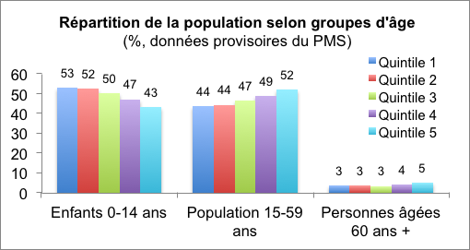
Les ménages les plus pauvres (du 1er quintile) ont davantage d’enfants …

Slide 16
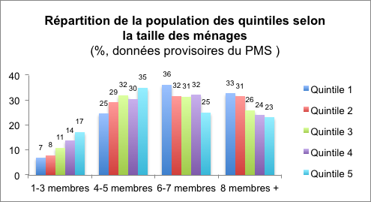
…sont de taille plus grande et ont un indice de dépendance plus élevé

Slide 17
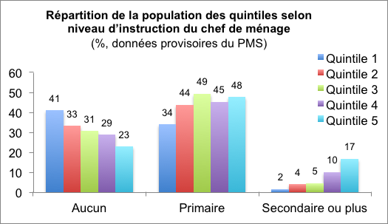
Les chefs des ménages les plus pauvres sont moins instruits

Slide 18
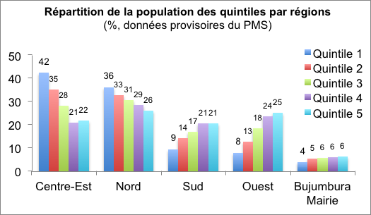
Les plus pauvres sont aussi plus concentrés dans le Centre-Est et le Nord

Slide 19
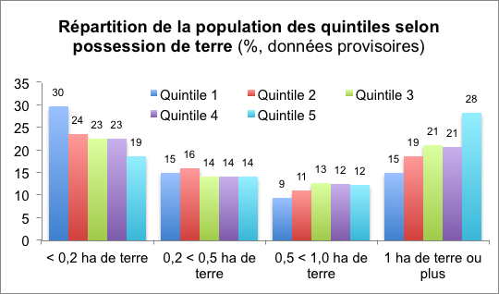
Les ménages les plus pauvres possèdent aussi moins de terre …

Slide 20
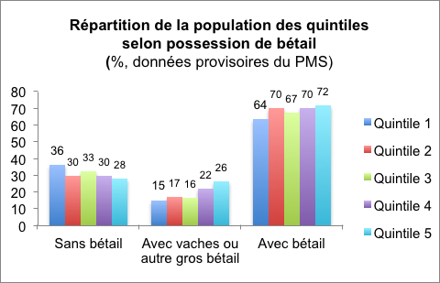
…et moins de bétail (surtout vaches)

Slide 21
Conclusions
La protection sociale non contributive peut contribuer à augmenter le revenu et la consommation des plus pauvres et réduire leur vulnérabilité aux chocs
Indirectement elle peut aussi diminuer, par ses effets de revenu, les risques de mortalité, de malnutrition, de non scolarisation et d’autres privations humaines
Compte tenu des contraintes budgétaires, il est crucial que la protection sociale non contributive priorise les plus pauvres – bien que le ciblage soit difficile dans un contexte de « pauvreté de masse »

Slide 22
Conclusions (2)
Si on priorise les plus pauvres, le ciblage pourrait prendre en compte les caractéristiques de ceux-ci :
  Leur plus faible possession de terre (souvent moins de 0,2 ha) et de bétail (en particulier de vaches)
  La taille plus élevé de ces ménages et leur indice de dépendance plus élevé
  Le taux d’instruction plus faible des chefs de ces ménages
  La concentration plus forte du Q1 dans le Nord et le Centre-Est (le Nord présentant aussi la pire performance pour plusieurs indicateurs de développement humain)
Une analyse plus poussée sera requise au stade de développement du plan stratégique de la PNPS afin d’identifier de manière plus précise les critères qui pourraient identifier le mieux les ménages les plus pauvres et vulnérables

Slide 23
Merci !

